Slide 1




SQL
היכרות עם מערכות מידע
רועי ינובסקי

Slide 2

מה נלמד
פירוט הנושאים
תזכורת – מסדי נתונים
ERD
מערכות היחסים במסד הנתונים
מפתח ראשי ומפתח זר
נרמול מסדי נתונים
Notes:
את הפירוט על השקופית עבור המציג, יש להוסיף בהערות

Slide 3

תזכורת
בשיעור הקודם דיברנו על מסדי נתונים יחסיים.
מה חשוב לעשות לפני שמקימים מסד נתונים?
ראינו שישנם כללים שכדאי להקפיד עליהם בעת יצירת הסכמה.
היום נכיר כמה מושגים חדשים שיעזרו לנו לסדר את הטבלאות שלנו בצורה אופטימלית.
Notes:
מה חשוב לעשות לפני שמקימים מסד נתונים? –
לפני הקמה של מסד נתונים חדש נדרש לעשות תכנון מקדים על ידי יצירת סכמה שמתארת את הטבלאות עם הפרמטרים השונים והיחסים ביניהן.
ראינו שישנם כללים שכדאי להקפיד עליהם בעת יצירת הסכמה. – מהם?
- יצירת מספר זיהוי ייחודי לכל טבלה.
הקפדה על פרמטר מקשר בין טבלאות.
שאיפה להימנע מכפילויות.
פיצול טבלאות בעת הצורך.

Slide 4
ERD
הסכמה שדיברנו עליה בשיעור הקודם נקראת גם ERD (Entity Relational Diagram) או בתרגום חופשי: תרשים יחסי ישויות.
כל טבלה נחשבת ישות נפרדת.
התנאי להגדרת ישות הוא שיש סט נתונים שהוא בלתי תלוי בסטים אחרים ומתאר אובייקט כלשהו (אדם, מקום, עצם וכו׳...).
הפרמטרים/מאפיינים (attributes) של כל ישות הם שמכילים את הנתונים ומתארים את הישות.
Notes:
תרשים – מאחר וזהו תרשים, יחסי – מאחר והוא מתאר יחסים בין טבלאות. וישויות – מאחר ונהוג להתייחס לכל טבלה כאל ישות..

Slide 5
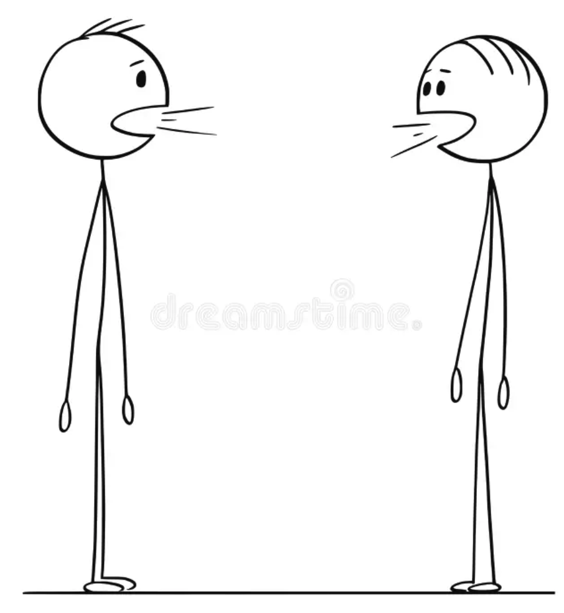
מערכת היחסים במסד הנתונים
במסד נתונים יחסי ישנם כמה סוגים של מערכות יחסים בין הפרמטרים והישויות:
- יחיד ליחיד (one to one): לכל נתון בפרמטר א׳ יכול להיות רק ערך אחד ייחודי בפרמטר ב׳ ולהיפך.
דוגמא: מספר סידורי של מוצר ושם של מוצר.
Notes:
ניתן לחשוב עם התלמידים על עוד דוגמאות וגם להסביר:
- לכל מספר סידורי יש מוצר אחד ולכל מוצר יש מספר סידורי אחד.
- כל מוצר יכול להימצא רק במחלקה אחת אבל במחלקה יכולים להימצא כמה מוצרים שונים.
- כל מוצר יכול להימצא במספר הזמנות שונות ובכל הזמנה יכולים להימצא מספר מוצרים שונים.
חשוב: אנחנו מדברים על מערכות יחסים בין הפרמטרים אבל אלה למעשה גם מערכות היחסים בין הישויות שהן לרוב מה שמעניין אותנו (זה יתבהר בהמשך אחרי ההסבר על מפתח ראשי ומפתח זר).

Slide 6

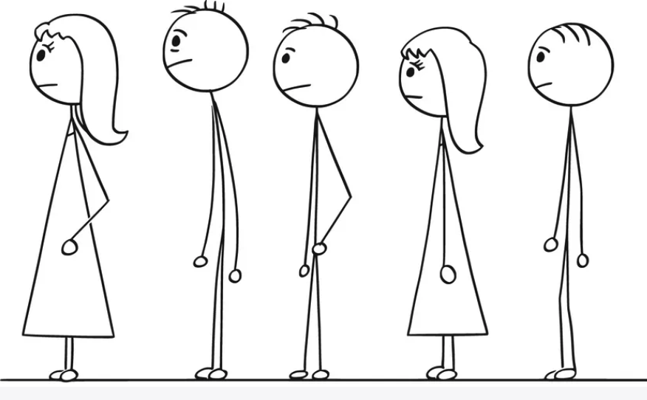
מערכת היחסים במסד הנתונים
- יחיד לרבים (one to many): לכל נתון בפרמטר א׳ יכול להיות רק ערך אחד ייחודי בפרמטר ב׳, אבל לכל נתון בפרמטר ב׳ יכולים להיות מספר ערכים מתאימים בפרמטר א׳.
דוגמא: שם של מוצר ושם של המחלקה בה הוא נמצא.
Notes:
ניתן לחשוב עם התלמידים על עוד דוגמאות וגם להסביר:
- לכל מספר סידורי יש מוצר אחד ולכל מוצר יש מספר סידורי אחד.
- כל מוצר יכול להימצא רק במחלקה אחת אבל במחלקה יכולים להימצא כמה מוצרים שונים.
- כל מוצר יכול להימצא במספר הזמנות שונות ובכל הזמנה יכולים להימצא מספר מוצרים שונים.
חשוב: אנחנו מדברים על מערכות יחסים בין הפרמטרים אבל אלה למעשה גם מערכות היחסים בין הישויות שהן לרוב מה שמעניין אותנו (זה יתבהר בהמשך אחרי ההסבר על מפתח ראשי ומפתח זר).

Slide 7

מערכת היחסים במסד הנתונים
- רבים לרבים (many to many): לכל נתון בפרמטר א׳ יכולים להיות מספר ערכים מתאים בפרמטר ב׳ ולהיפך.
דוגמא: שם של מוצר ומספר הזמנה.
Notes:
ניתן לחשוב עם התלמידים על עוד דוגמאות וגם להסביר:
- לכל מספר סידורי יש מוצר אחד ולכל מוצר יש מספר סידורי אחד.
- כל מוצר יכול להימצא רק במחלקה אחת אבל במחלקה יכולים להימצא כמה מוצרים שונים.
- כל מוצר יכול להימצא במספר הזמנות שונות ובכל הזמנה יכולים להימצא מספר מוצרים שונים.
חשוב: אנחנו מדברים על מערכות יחסים בין הפרמטרים אבל אלה למעשה גם מערכות היחסים בין הישויות שהן לרוב מה שמעניין אותנו (זה יתבהר בהמשך אחרי ההסבר על מפתח ראשי ומפתח זר).

Slide 8
מערכת היחסים במסד הנתונים
פרמטרים בקשר של יחיד ליחיד לרוב יימצאו באותה טבלה במסד הנתונים מאחר והם ייחודיים ולא יוצרים כפילויות ברשומות.
פרמטרים בקשר של יחיד לרבים לרוב יפוצלו לטבלאות נפרדות עם הפרמטר המשותף שמקשר ביניהן.
פרמטרים בקשר של רבים לרבים לרוב יפוצלו לטבלאות נפרדות עם טבלה מקשרת שמכילה את שני הפרמטרים.
בואו נראה דוגמאות.
Notes:
הבהרה חשוב לגבי יחיד לרבים: מצב של יחיד לרבים יגרום לכך שנעדיף לפצל לטבלאות כדי להימנע מכפילויות. למשל: טבלה של סרטים והערים שבהן הם צולמו (מאחר וסרט יכול להצטלם ביותר מעיר אחת). אבל מצב של רבים ליחיד לא מהווה בעיה ולא ידרוש פיצול. למשל: טבלה של סרטים עם השנה בה יצאו. לכל סרט יש שנה אחת בו יצא. אמנם יכולים להיות מספר סרטים שיצאו באותה שנה אבל זה לא מפריע לנו במסד נתונים שמתמקד בסרטים ולא ייצור לנו כפילויות בטבלה. כלומר, זה תלוי בהקשר ובכיווניות היחסים ושווה להבהיר זאת.

Slide 9
מערכת היחסים במסד הנתונים – דוגמאות לסוגי קשרים
רבים לרבים
Actors
Actor ID | INT
Actor Name | CHAR
Year of birth | INT
Gender | CHAR
Nationality | CHAR
Movies
Movie ID | INT
Movie Name | CHAR
Release year | INT
Genre ID | INT
Director name | CHAR
Movies_Actors
Movie ID | INT
Actor ID | INT
יחיד ליחיד
Genre
Genre ID | INT
Genre Name | CHAR
Popularity - Adults | INT
Popularity - Children | CHAR
יחיד לרבים
Notes:
לשים לב גם לסימונים: קו מאונך בודד = אחד, מזלג = רבים. הכיווניות חשובה. הצד של היחיד הוא הצד שיכול להכיל כמה פרטים שונים מהצד של הרבים.
לפעמים ניתן לראות שני קווים אנכיים – המשמעות של זה היא אחד ואחד בלבד (אבל אפשר לומר לתלמידים שזו אותה משמעות). ישנם עוד כל מיני סימנים שהתלמידים אולי יתקלו בהם – הם לא ב-scope של מה שהם צריכים להכיר.

Slide 10
מפתח ראשי ומפתח זר
דיברנו על כך שכל רשומה בטבלה צריכה מספר זיהוי ייחודי.
מספרי הזיהוי הללו מאפשרים גישה ישירה וייחודית לכל רשומה וגם משמשים לרוב כפרמטרים המקשרים בין טבלאות.
המספרים הללו מכונים גם מפתח ראשי (Primary Key או PK) ומפתח זר (Foreign Key או FK).
המפתח הראשי הוא מספר הזיהוי הייחודי של אותה טבלה ולא יכול להכיל כפילויות (אותו מספר לא יכול להופיע פעמיים). המפתח הזר הוא הגורם המקשר של המפתח הראשי בטבלה אחרת והוא כן יכול להכיל כפילויות.

Slide 11
מפתח ראשי ומפתח זר - דוגמאות
Actors
Actor ID | INT
Actor Name | CHAR
Year of birth | INT
Gender | CHAR
Nationality | CHAR
Movies
Movie ID | INT
Movie Name | CHAR
Release year | INT
Genre ID | INT
Director name | CHAR
Movies_Actors
Movie ID | INT
Actor ID | INT
PK
PK
FK
FK
FK
Genre
Genre ID | INT
Genre Name | CHAR
Popularity - Adults | INT
Popularity - Children | CHAR
PK
PK - מפתח ראשי
FK – מפתח זר
Notes:
כמה דגשים.
כמו שניתן לראות מפתח ראשי הוא לא תנאי הכרחי ליצירת טבלה, אבל כשזה מתאים, אנחנו בהחלט נרצה ליצור מפתח ראשי ייחודי לכל טבלה שנוסיף.
לכל טבלה יכול להיות רק מפתח ראשי אחד אבל יכולים להיות בה כמה מפתחות זרים.
הקשר בין המפתח הראשי למפתח הזר מאפשרים לנו לקשור בין הרשומות בטבלאות השונות.
השם של המפתח הזר לא חייב להיות זהה למפתח הראשי אליו הוא מקושר
במפתח זר של טבלה מסוימת לא חייבים להיות כל הערכים של המפתח הראשי מטבלה.
במפתח ראשי כל ערך הוא ייחודי, במפתח זר ערך מסוים יכול להופיע יותר מפעם אחת.
הפרמטרים הם המקשרים בין הטבלאות אבל סוגי היחסים ביניהם הם למעשה היחסים בין הטבלאות.

Slide 12
נרמול מסדי נתונים
מטרתם של כל הכללים והמושגים שלמדנו היא לייצר מסד נתונים הגיוני שמאפשר עבודה קלה ויעילה בעת הכנסה, שליפה ועדכון של נתונים.
הכללים שמרכיבים את תכנון מסדי הנתונים בצורה הנכונה נקראים הפורמט הנורמלי. עיצוב וסידור מסד הנתונים בהתאם לכללים אלו נקרא נרמול.
החשיבות של ניהול מסד נתונים בצורה נכונה הוא קריטי ויכול לחסוך המון זמן וכסף.
Notes:
כשחושבים על מסד נתונים ענק של חברה גדולה, אפשר להבין כמה זה חשוב (ושווה הרבה כסף) לנהל מסד נתונים מסודר ויעיל.

Slide 13
נרמול מסדי נתונים
לתהליך הנרמול 6 שלבים עוקבים ונדרש להשלים כל שלב בכדי להמשיך לשלב הבא. אנחנו נדבר על 4 השלבים הראשונים, מפני שהם קריטיים והכרחיים:
כל שדה בטבלה יכול להכיל רק ערך בודד ולא סט או רשימה של ערכים. אם יש צורך בהכנסת סט ערכים – מפצלים לטבלה נפרדת.
לכל טבלה רצוי שיהיה מפתח ראשי שיכיל ערכים ייחודיים. אם יש כפילויות אפשר או לייצר מפתח ראשי אחר או לפצל לטבלה נפרדת.
אסור שבטבלה נתונה תהיה תלות בלתי ישירה בנושא הטבלה (לדוגמא: בטבלת ״סרטים״ עמודת ״שנת לידה של הבמאי״). במקרים כאלה נרצה לפצל לטבלה נפרדת.
אם יש יחס של אחד לרבים – נרצה לפצל לטבלה נפרדת ולא להוסיף כפילויות.
Notes:
למעשה דיברנו על כל הדברים האלה (במילים אחרות) בשיעור הזה ובשיעור הקודם. זה רק ניסוח פורמלי ומסודר שלהם.
*שנת לידה של הבמאי – תלות בשם הבמאי שתלוי בסרט. אין תלות ישירה בסרט. נפצל לטבלת ״במאים״ בה נוסיף נתונים על כל במאי.

Slide 14
לסיכום
איזה סוגי יחסים ישנם בין פרמטרים במסד נתונים?
מהם מפתח ראשי ומפתח זר?
מהו נרמול של מסד נתונים?
מהם ארבעת חוקי הנרמול העיקריים?
Notes:
איזה סוגי יחסים ישנם בין פרמטרים במסד נתונים – יחיד ליחיד, יחיד לרבים, רבים לרבים. אפשר לבקש דוגמאות.
מהם מפתח ראשי ומפתח זר – מפתח ראשי הוא מספר הזיהוי של הטבלה ומפתח זר הוא הפרמטר המקשר שלו בטבלה אחרת.
מהו נרמול של מסד נתונים – לתכנן מסד נתונים כך שיעמוד בכללים שמביאים למסד נתונים יעיל. אפשר לבקש דוגמא לכללים או למקרים לא נורמליים.
מהם ארבעת חוקי הנרמול העיקריים – כל שדה מכיל רק ערך בודד, יצירת מפתח ראשי שאין בו כפילויות, אסור פרמטרים עם תלות בלתי ישירה באותה טבלה, אסור יחס של אחד לרבים באותה טבלה.
נעבור לתרגול, בהצלחה!

